Slide 1
Мастер-класс по изготовлению светильника-ночника
«Пасхальная радость»

Slide 2
Здравствуйте дорогие рукодельницы и их домочадцы !
Приближается самый светлый и радостный праздник Пасхи. Во всех домах хозяюшки готовятся к празднику: убирают дом, отыскивают самые необычные рецепты кулинарии, чтобы удивить своих домочадцев. Наверняка хозяйки запаслись яйцами. И я предлагаю не выбрасывать скорлупу и лоток из под яиц, а сделать светильник.
А вы знали, что….
Слово «Пасха» пришло к нам из древнегреческого языка, pa/sxa (пасха), будучи, в свою очередь, заимствовано из древнееврейского, где выглядит и звучит следующим образом: xaseP (пэсах), означающий «страдать»
В России самое большое пасхальное яйцо было изготовлено изо льда в 2010 году. Его вес составил 880 килограммов, а высота 2,3 метра.

Slide 3
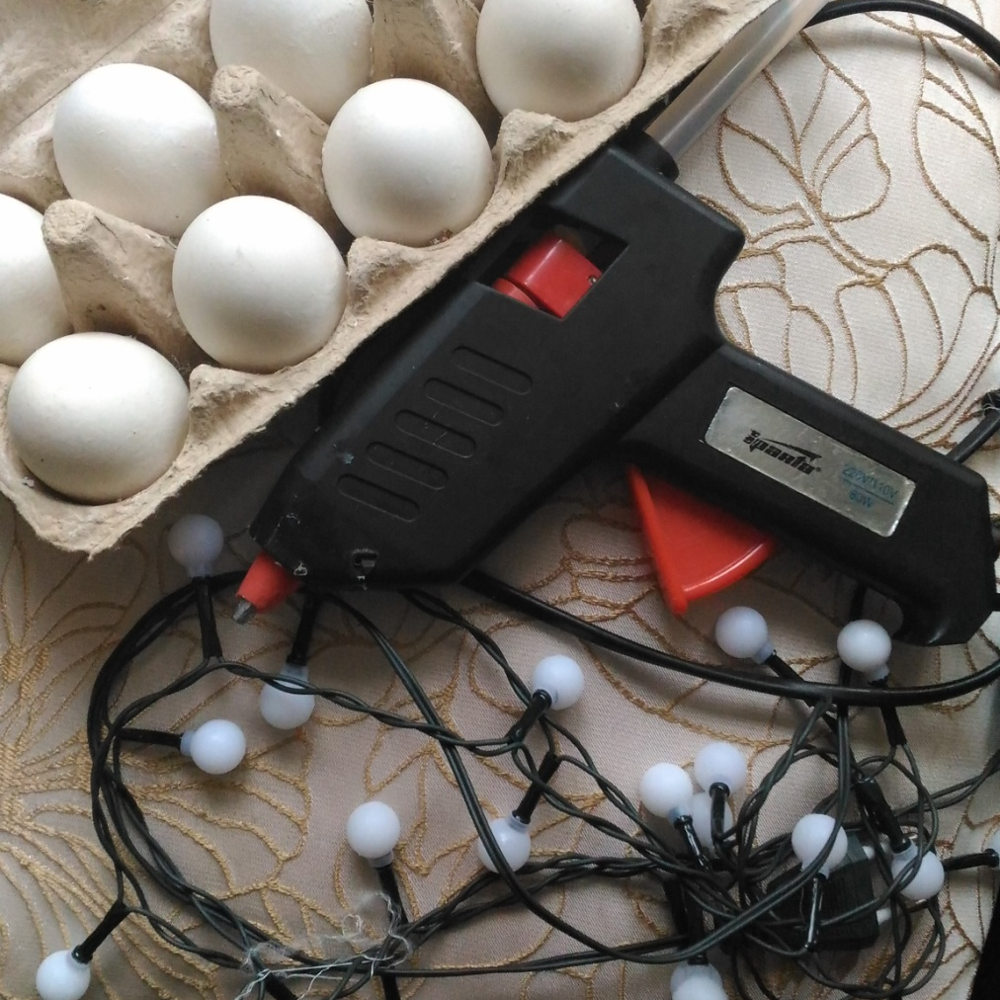
Начнем …
Нам понадобится
лоток бумажный с крышкой с десятью яйцами. Яйца должны быть белыми
- клей горячий ( пистолет), «Титан» или «Момент»;
- ножницы ( желательно маникюрные) или нож канцелярский;
-новогодняя гирлянда из 20 лампочек ( можно чтобы работала от сети или на батарейках)

Slide 4
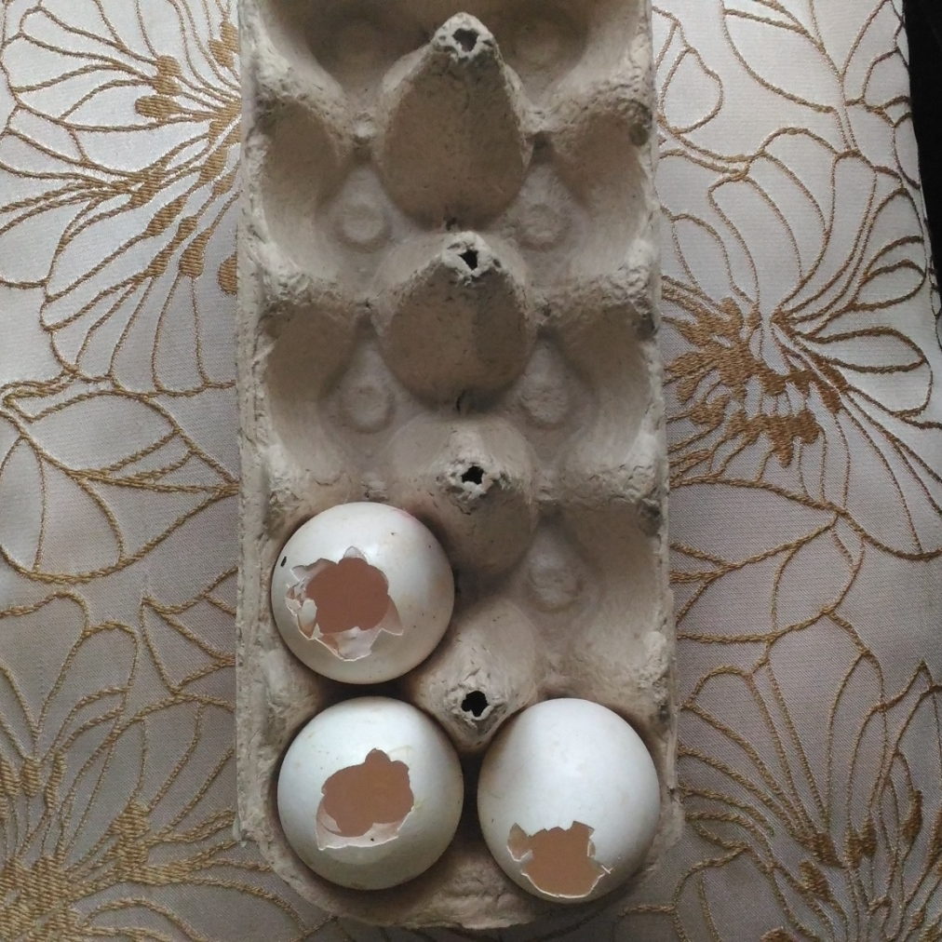
С тупой стороны яйца сделать отверстие такой величины, чтобы вошла лампочка.
Содержимое яйца вылить и использовать по назначению. Скорлупу помыть и высушить.

Slide 5
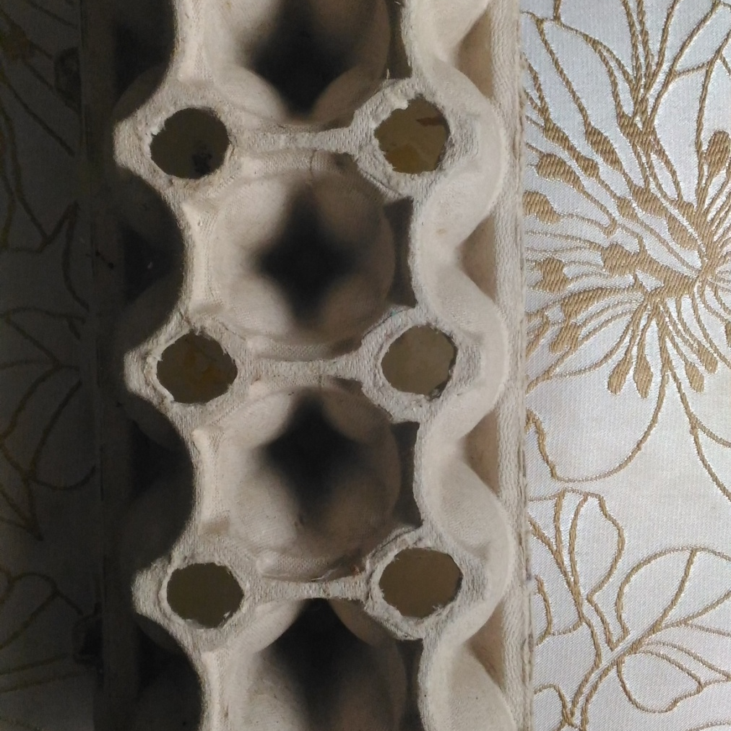
На дне бумажного лотка сделать отверстия. Здесь хочу напомнить, что нужно соблюдать технику безопасности с режущими предметами. Удобнее всего делать отверстия маникюрными ножницами.

Slide 6
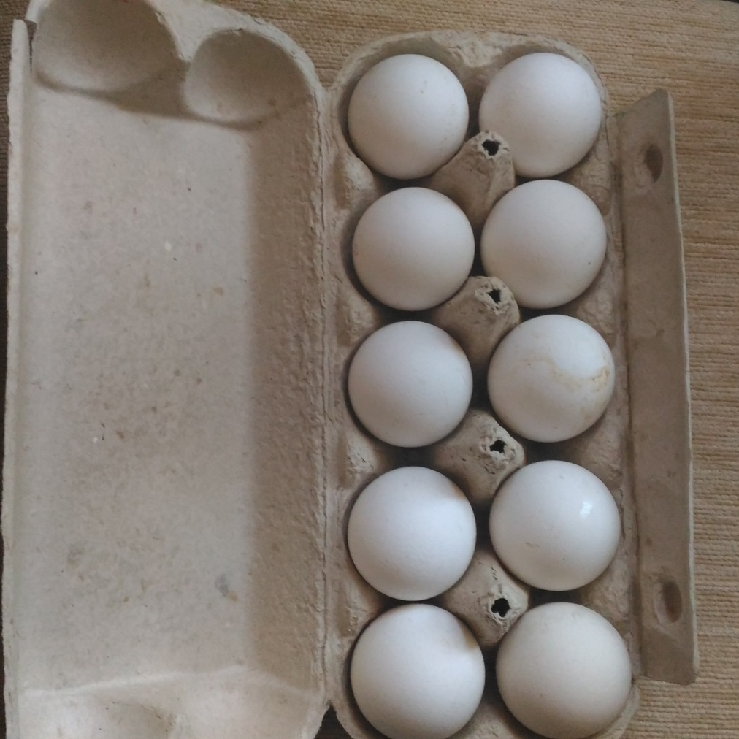
Можно яйца, а можно картон смазать клеем и приклеить яйца к лотку, но так чтобы отверстия совпали.

Slide 7
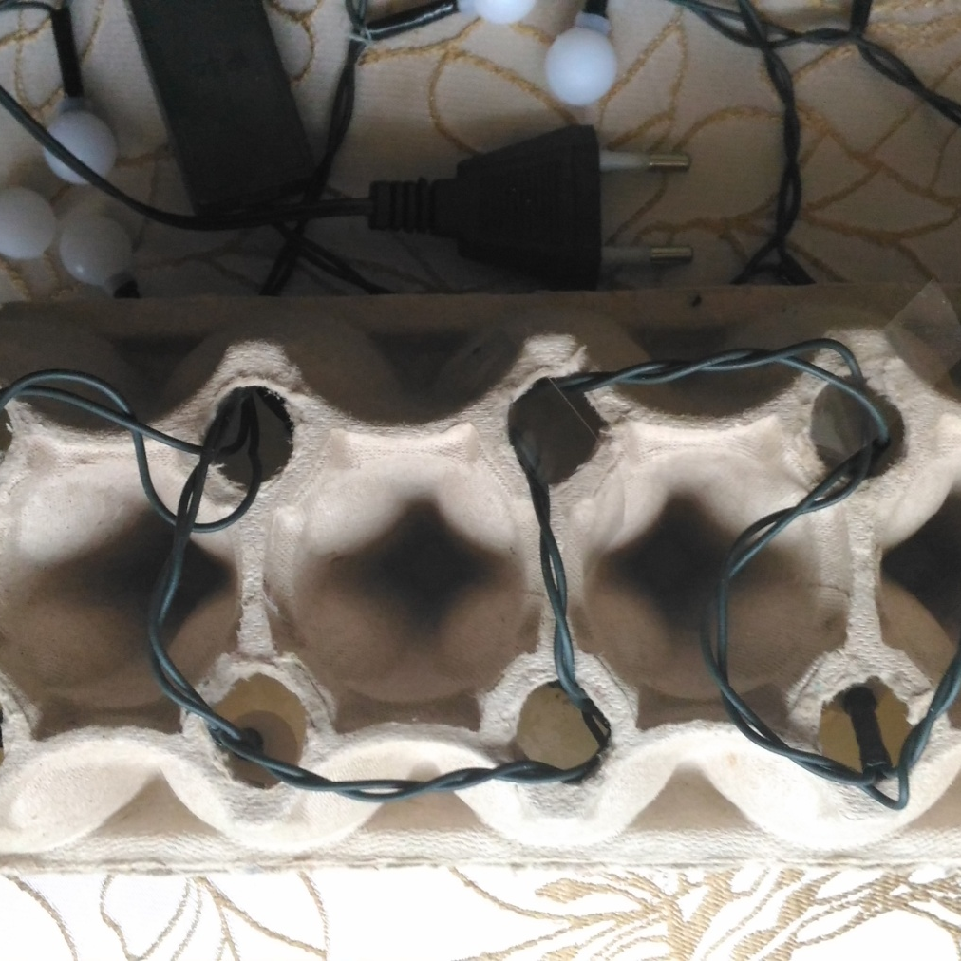
В отверстия вставляем лампочки от гирлянды, можно их закрепить скотчем. Если у вас гирлянда с маленькими лампочками, то можно по 2 лампочки вставить, но тогда у вас будет короткий конец провода и светильник должен находиться рядом с розеткой.
Крышкой от лотка закрываем изнаночную сторону и тоже можно закрепить скотчем или клеем.
Оставшиеся 10 лампочек просто будут светить и помогать своим «друзьям», которые будут светить в яйце.

Slide 8
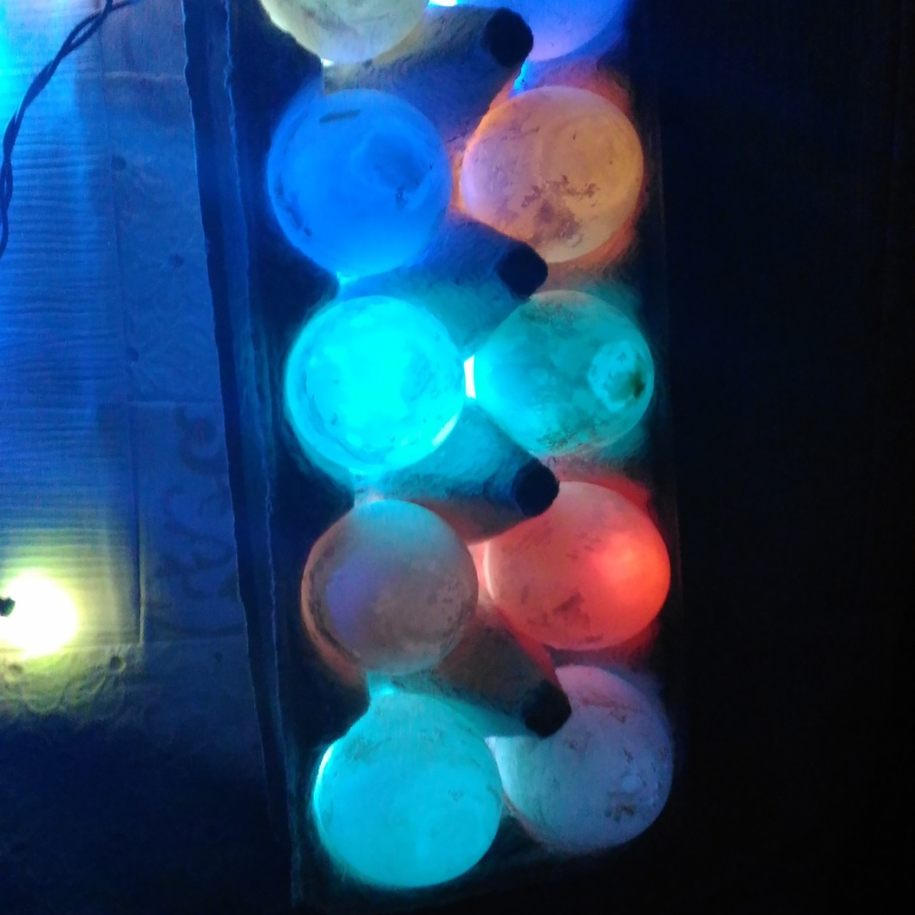
Включаем светильник в сеть…
И вот оно радостное мигание наполняет душу и сердце , создает праздничное настроение.
С праздником Светлой Пасхи!
Хорошего настроения и будьте здоровы!!!

